Slide 1
Netzwerkflussproblem

Slide 2
Gliederung
Einführung in das Thema
Theoretische Grundlagen
Einführung
Anwendungen
Aufgabenstellung
Implementierung
Herangehensweise
Einführung in den Code
Präsentation des Ergebnisses
Fazit

Slide 3
Gliederung
Einführung in das Thema
Theoretische Grundlagen
Einführung
Anwendungen
Aufgabenstellung
Implementierung
Herangehensweise
Einführung in den Code
Präsentation des Ergebnisses
Fazit

Slide 4
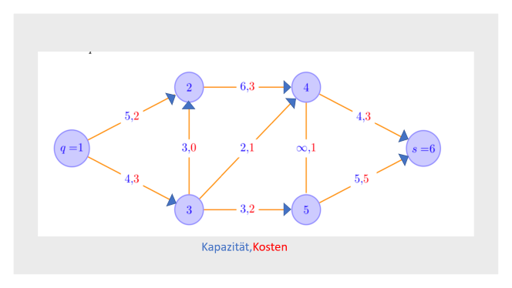
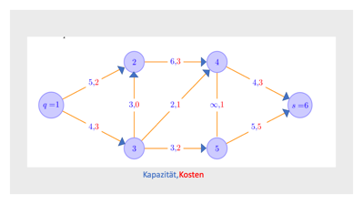
Einführung

Slide 5
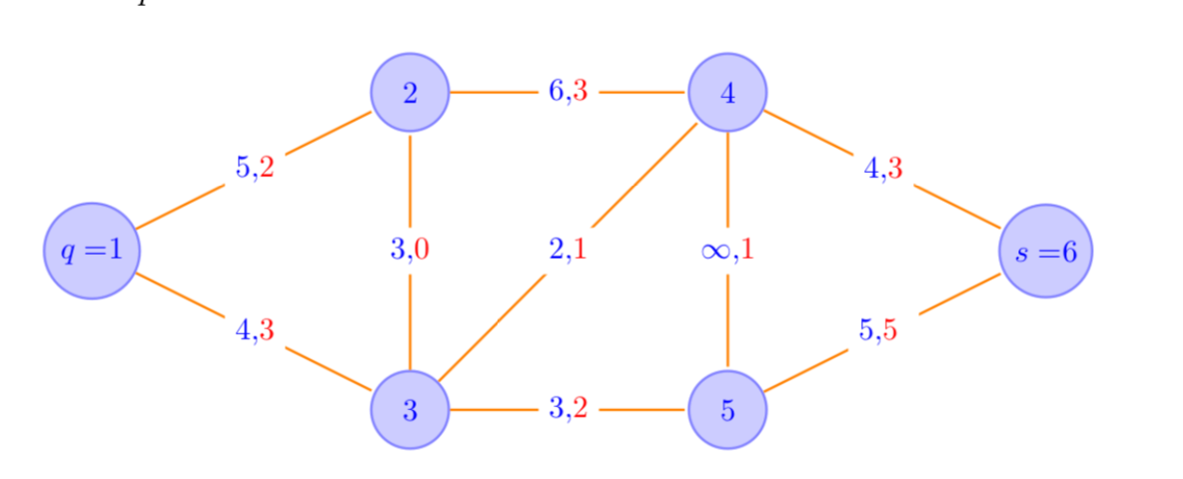
Kapazität,Kosten

Slide 6
Grundlagen - Netzwerkfluss-problem
Ein Netzwerk ist ein endlich gerichteter Graph ohne Mehrfachkanten
Spiegelt Transportweg wieder
Von Startpunkt q zu Endpunkt s
Knoten = Zwischenstationen
Kanten = direkten Verbindungen
Kapazitätsfunktion
Kostenfunktion

Slide 7
Netzwerk
N = (G, c, k, q, s)
Graph
G = (V,E)
Knoten
v ∈ V(G), wobei q,s ∈ V
Kanten
e ∈ E(G)
e = (v,w), wobei v,w ∈ V(G)
Kapazität
c(e) > 0
Kosten
k(e) >= 0

Slide 8
Anwendungen
Beispiele:
Routenplanung
Kommunikationsnetzwerke
Gantt-Diagramme zur Ablaufplanung
Notes:
Komm:
Knoten = Telefone, Modems, Server, etc.; Kanten = Datenleitung
Gantt:
Knoten = Abschnitte des Projektes; Kanten = Abhängigkeiten zw. Abschnitte

Slide 9
Gliederung
Einführung in das Thema
Theoretische Grundlagen
Einführung
Anwendungen
Aufgabenstellung
Implementierung
Herangehensweise
Einführung in den Code
Präsentation des Ergebnisses
Fazit

Slide 10
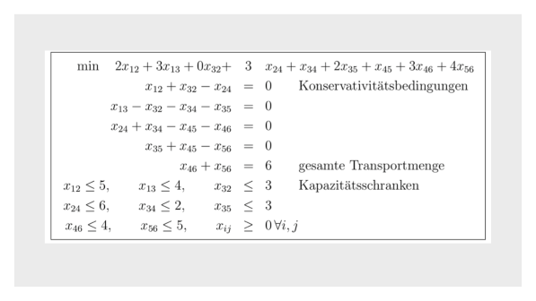

Aufgabenstellung

Slide 11
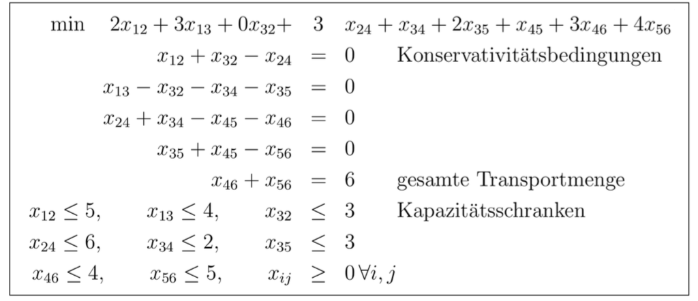

Slide 12
Ziel
2 Ziele:
Die transportierte Menge soll maximiert werden
Eine bestimmte Menge zu minimalen Transportkosten

Slide 13
Implementierung

Slide 14
Herangehens-weise
Maximaler Fluss
Transportkosten Problem

Slide 15
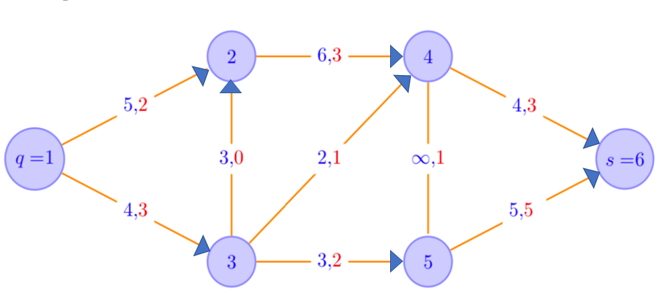
Minimalekosten mit Kapazitätsbegrenzung

Slide 16
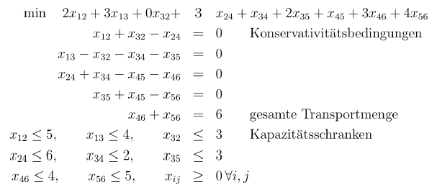

Slide 17
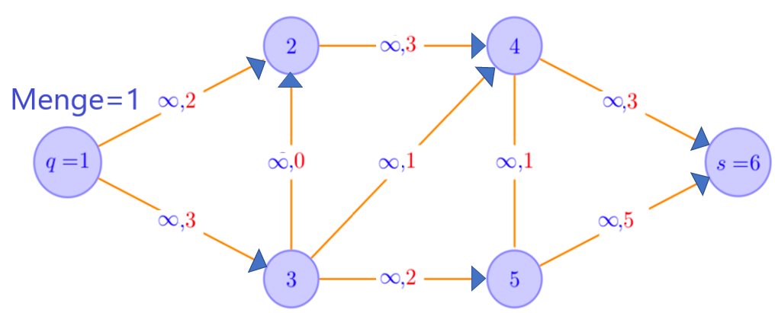
Minimalekosten ohne Kapazitätsbegrenzung

Slide 18
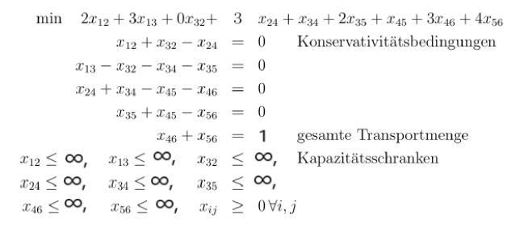

Slide 19
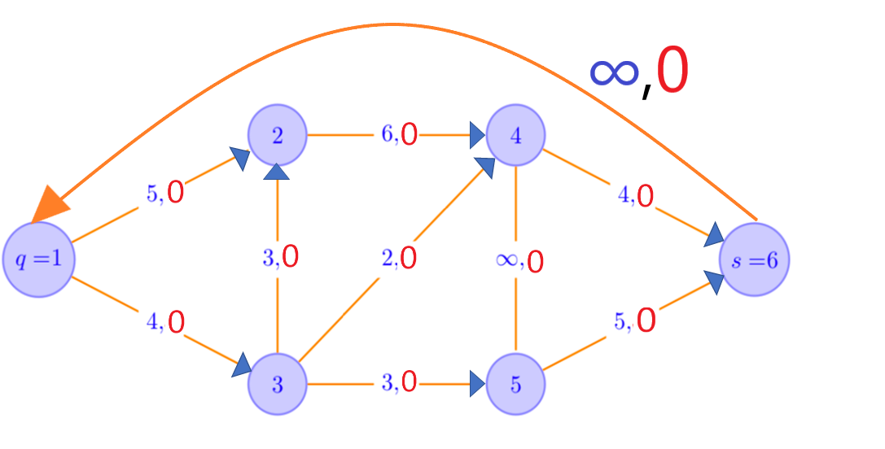
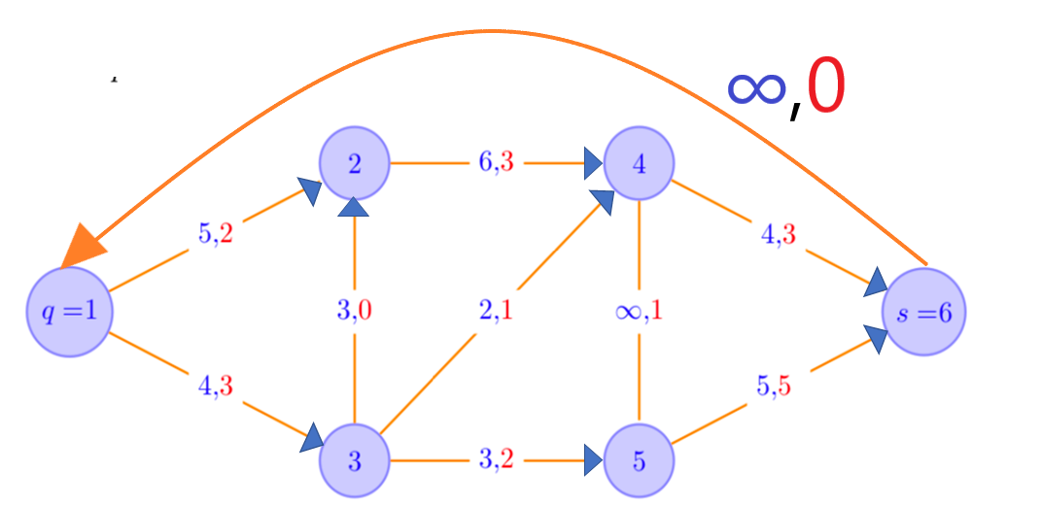
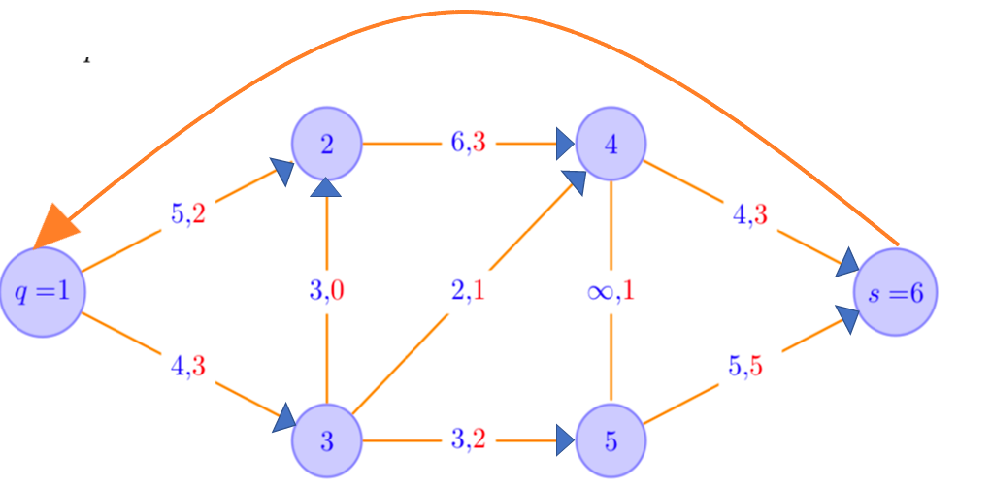
Transportkostenproblem

Slide 20
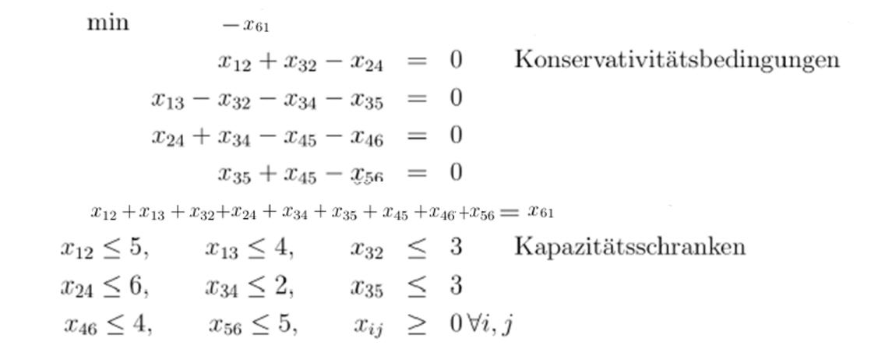

Slide 21
Einführung in den Code

Slide 22
Einführung in den Code

Slide 23
Endergebnis
→ Swap to Sagemath

Slide 24
Fazit

Slide 25
Quellen
http://page.mi.fu-berlin.de/alt/vorlesungen/sem0809/folien-polcwiartek.pdf
https://www.net.in.tum.de/fileadmin/TUM/NET/NET-2012-04-1/NET-2012-04-1_05.pdf
https://www-m9.ma.tum.de/Allgemeines/GraphAlgorithmen

Slide 26
Vielen Dank für eure Aufmerksamkeit!

